Slide 1
Δ3. Η ΣΠΑΡΤΗ
Αρχαία Ιστορία

Slide 2
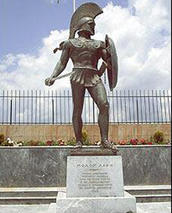
Τι ξέρω για τη Σπάρτη
Λεωνίδας;
“This is Sparta!”
300;
Μολών λαβέ.
Είλωτες;
Λακωνικός λόγος;

Slide 3
Το κράτος της Σπάρτης
1. Δωριείς εγκαθίστανται στη Λακωνική.
2. 8^{ος} – 7^{ος} αι.: συγκρούσεις με τους Μεσσήνιους.
3. Συνεχείς συγκρούσεις με το Άργος.
ΣΥΝΕΠΕΙΕΣ
Α) Σταμάτησε το εμπόριο.
Β) Οι σχέσεις με τις άλλες περιοχές
περιορίστηκαν.
Γ) Η Σπάρτη πήρε τη μορφή στρατόπεδου.

Slide 4
Κοινωνικές τάξεις
Σπαρτιάτες πολίτες – ιδιοκτήτες της γης, πολιτική, πόλεμος
Περίοικοι – κατοικούσαν σε οικισμούς γύρω από τη Σπάρτη, εμπόριο
Είλωτες (δούλοι) – καλλιέργεια της γης

Slide 5
Πολιτειακή οργάνωση
Δύο βασιλείς –
θρησκευτικοί και στρατιωτικοί αρχηγοί
Πέντε έφοροι –
υπεύθυνοι για την άμυνα και τις εξωτερικές σχέσεις
Απέλλα –
Όλοι οι Σπαρτιάτες, άνω των 30 ετών
Γερουσία –
28 μέλη, άνω των 60 ετών, προετοιμάζει τα θέματα για την Απέλλα

Slide 6
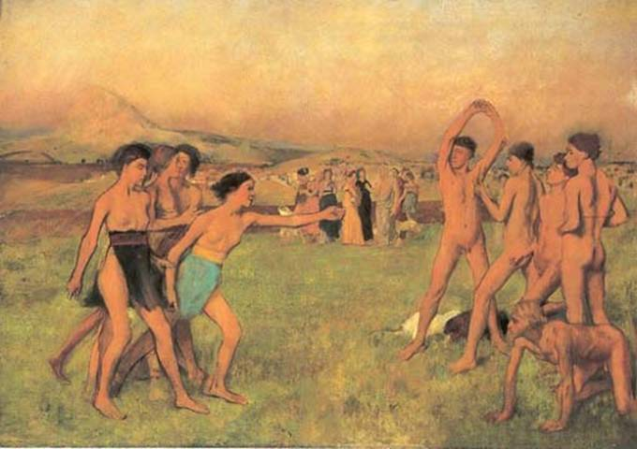
Αγωγή των νέων εδώ
Αγωγή με φροντίδα της πόλης από την ηλικία των 7 ετών.
Σε ομάδες, με σκληρές συνθήκες ζωής.
Διδάσκονταν γραφή, ανάγνωση, μουσική και χορό.
Ίδια εκπαίδευση και για τα κορίτσια.

Slide 7
Οι Σπαρτιάτισσες εδώ
Αλλά και τα σώματα των γυναικών έπρεπε να καταπονηθούν με το τρέξιμο, την πάλη, τη ρίψη δίσκων και ακοντίων, έτσι που να γεννιούνται παιδιά από γερά σώματα... Λένε μάλιστα ότι η Γοργώ, η γυναίκα του Λεωνίδα, όταν κάποια ξένη της είπε: «Μονάχα στη Σπάρτη εσείς οι γυναίκες εξουσιάζετε τους άνδρες»», εκείνη απάντησε: «Γιατί εμείς γεννάμε άνδρες».
Πλούταρχος, Λυκούργος 14.
Με ποιους τρόπους γυμνάζονταν οι Σπαρτιάτισσες;
Οι γυναίκες δεν πολεμούσαν. Γιατί, λοιπόν, σύμφωνα με τον Πλούταρχο, αθλούνταν συστηματικά;

